Slide 1
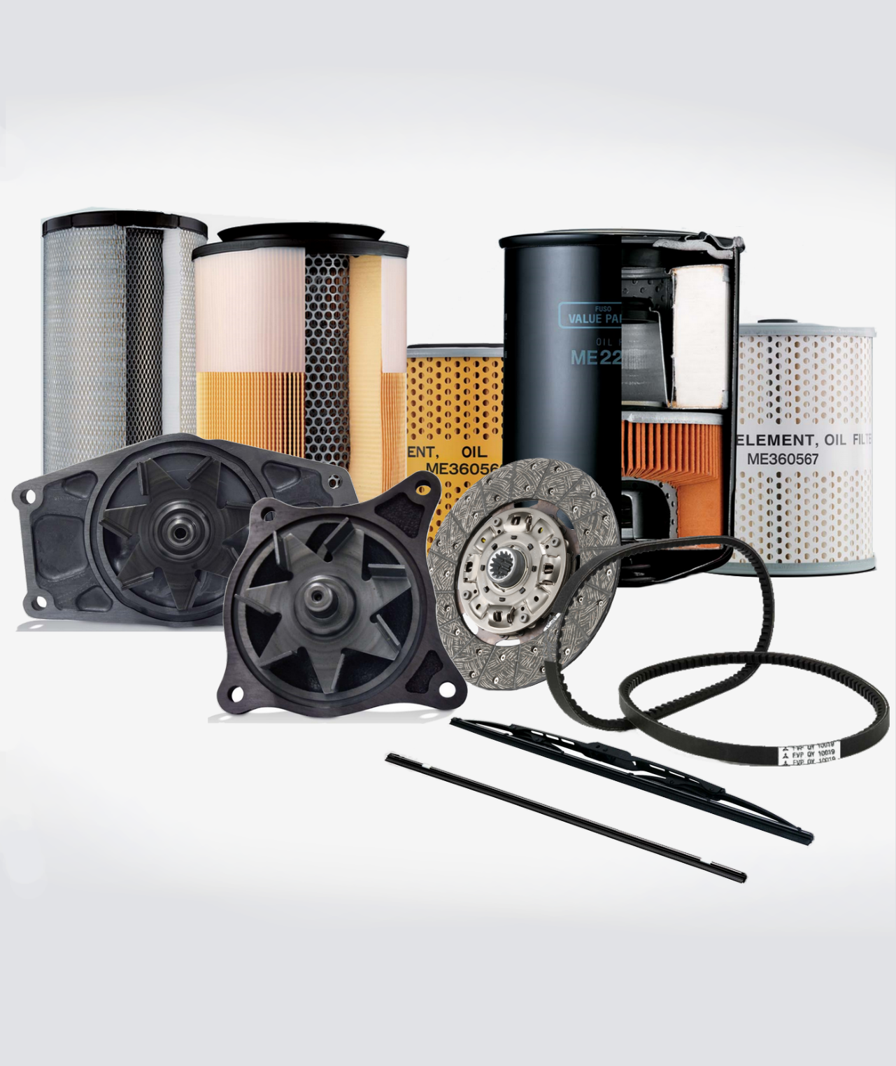
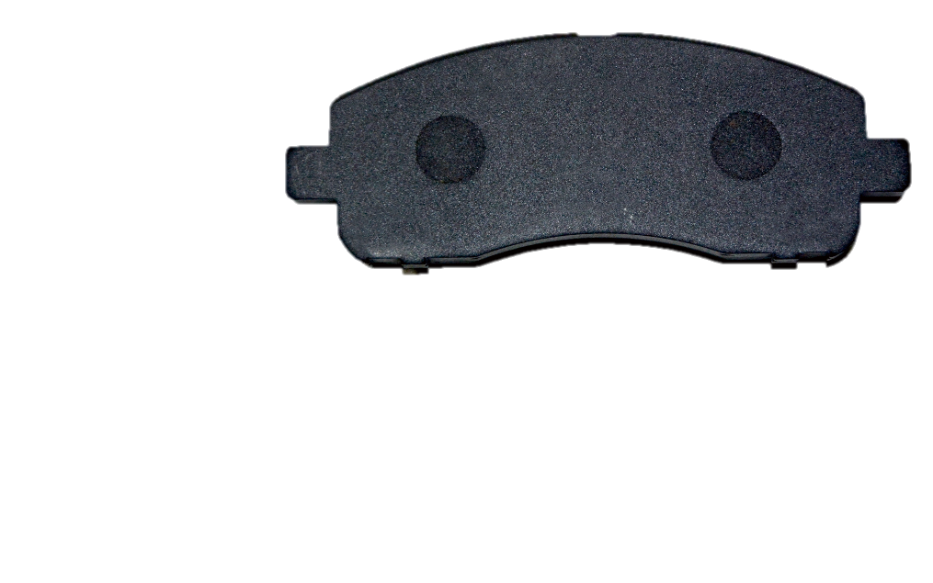
FUSO Value Parts
Catálogo de Peças
VERSÃO 01.2020

Slide 3
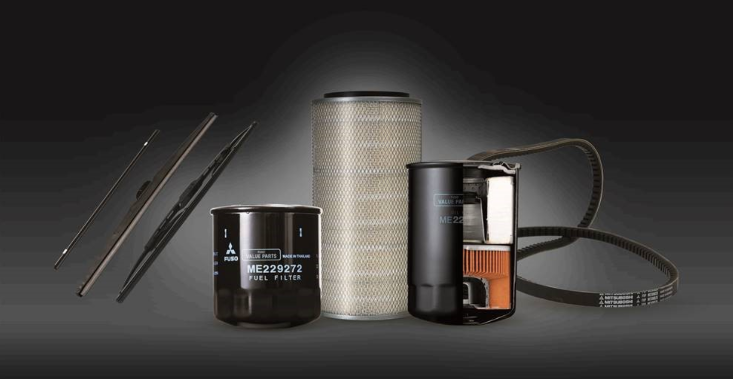
Quando deve comprometer a qualidade e o valor no que diz respeito a peças que precisa para exercer a sua atividade? A resposta é: nunca. Com as FUSO Value Parts, a nossa segunda linha de peças FUSO , terá acesso a produtos autênticos fabricados com a máxima precisão garantida pela FUSO, sem ter de pagar mais. A escolha é agora mais fácil, com um excelente valor a um preço acessível. Com as FUSO Value Parts oferecemos uma solução com a melhor relação qualidade preço para veículos Canter que já se encontram fora do período da garantia. Oferecemos uma ampla gama de números de peças, principalmente para modelos Canter TB e TD, incluindo filtros de óleo, ar e combustível, escovas do limpa-vidros, bombas de água, travões, lâmpadas incandescentes, bem como correias trapezoidais para garantir que o seu veículo se mantém nas melhores condições possíveis. Graças ao nosso serviço profissional iremos ajudá-lo, inspecionando o seu veículo e selecionando as FUSO Value Parts mais adequadas ao seu Canter profissional, com equipamento de topo FUSO, sistemas e padrões que garantem sempre a segurança. Encontre neste catálogo as peças que procura! Para mais informações, entre em contacto com o seu concessionário FUSO local.
Introdução

Slide 4
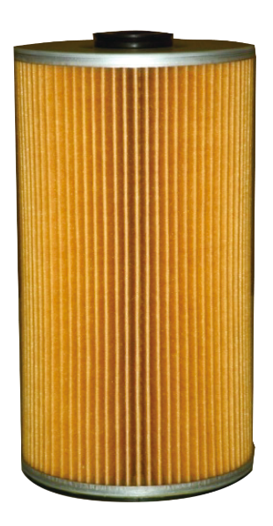
Filtro de combustível
Informações do produto
Maior eficiência de filtragem para os respetivos motores FUSO Canter
Excelente capacidade de pressão e vibração
Material fiável da junta e encaixe perfeito para uma instalação sem problemas
Eficácia na remoção de água e impurezas do combustível
Aplicação no modelo
 |  | Canter TB |  |  |  | Canter TD |  |  |  | Canter TF
FUSO Peça original | FUSO Value Part | FE5 | FE6 | FB5 | FB6 | FB7 | FB8 | FE7 | FE8 | FEA | FEB | FEC | FGB
QME229333 | QME229273 |  | • |  |  |  |  |  | •
QMB220900 | QQY010011 |  |  | •
QME132525 | QQY012167 | • | • | • | •
QME229355 | QQY012168 | • | • | •
QME222135 | QQY012137 |  |  |  |  | • | • | • | •
QME016862 | QQY010009 | • | • |  |  |  |  | • | •
QMK667920 QML239124 | QQY012188 |  |  |  |  |  |  |  |  | • | • | • | •
1

Slide 5
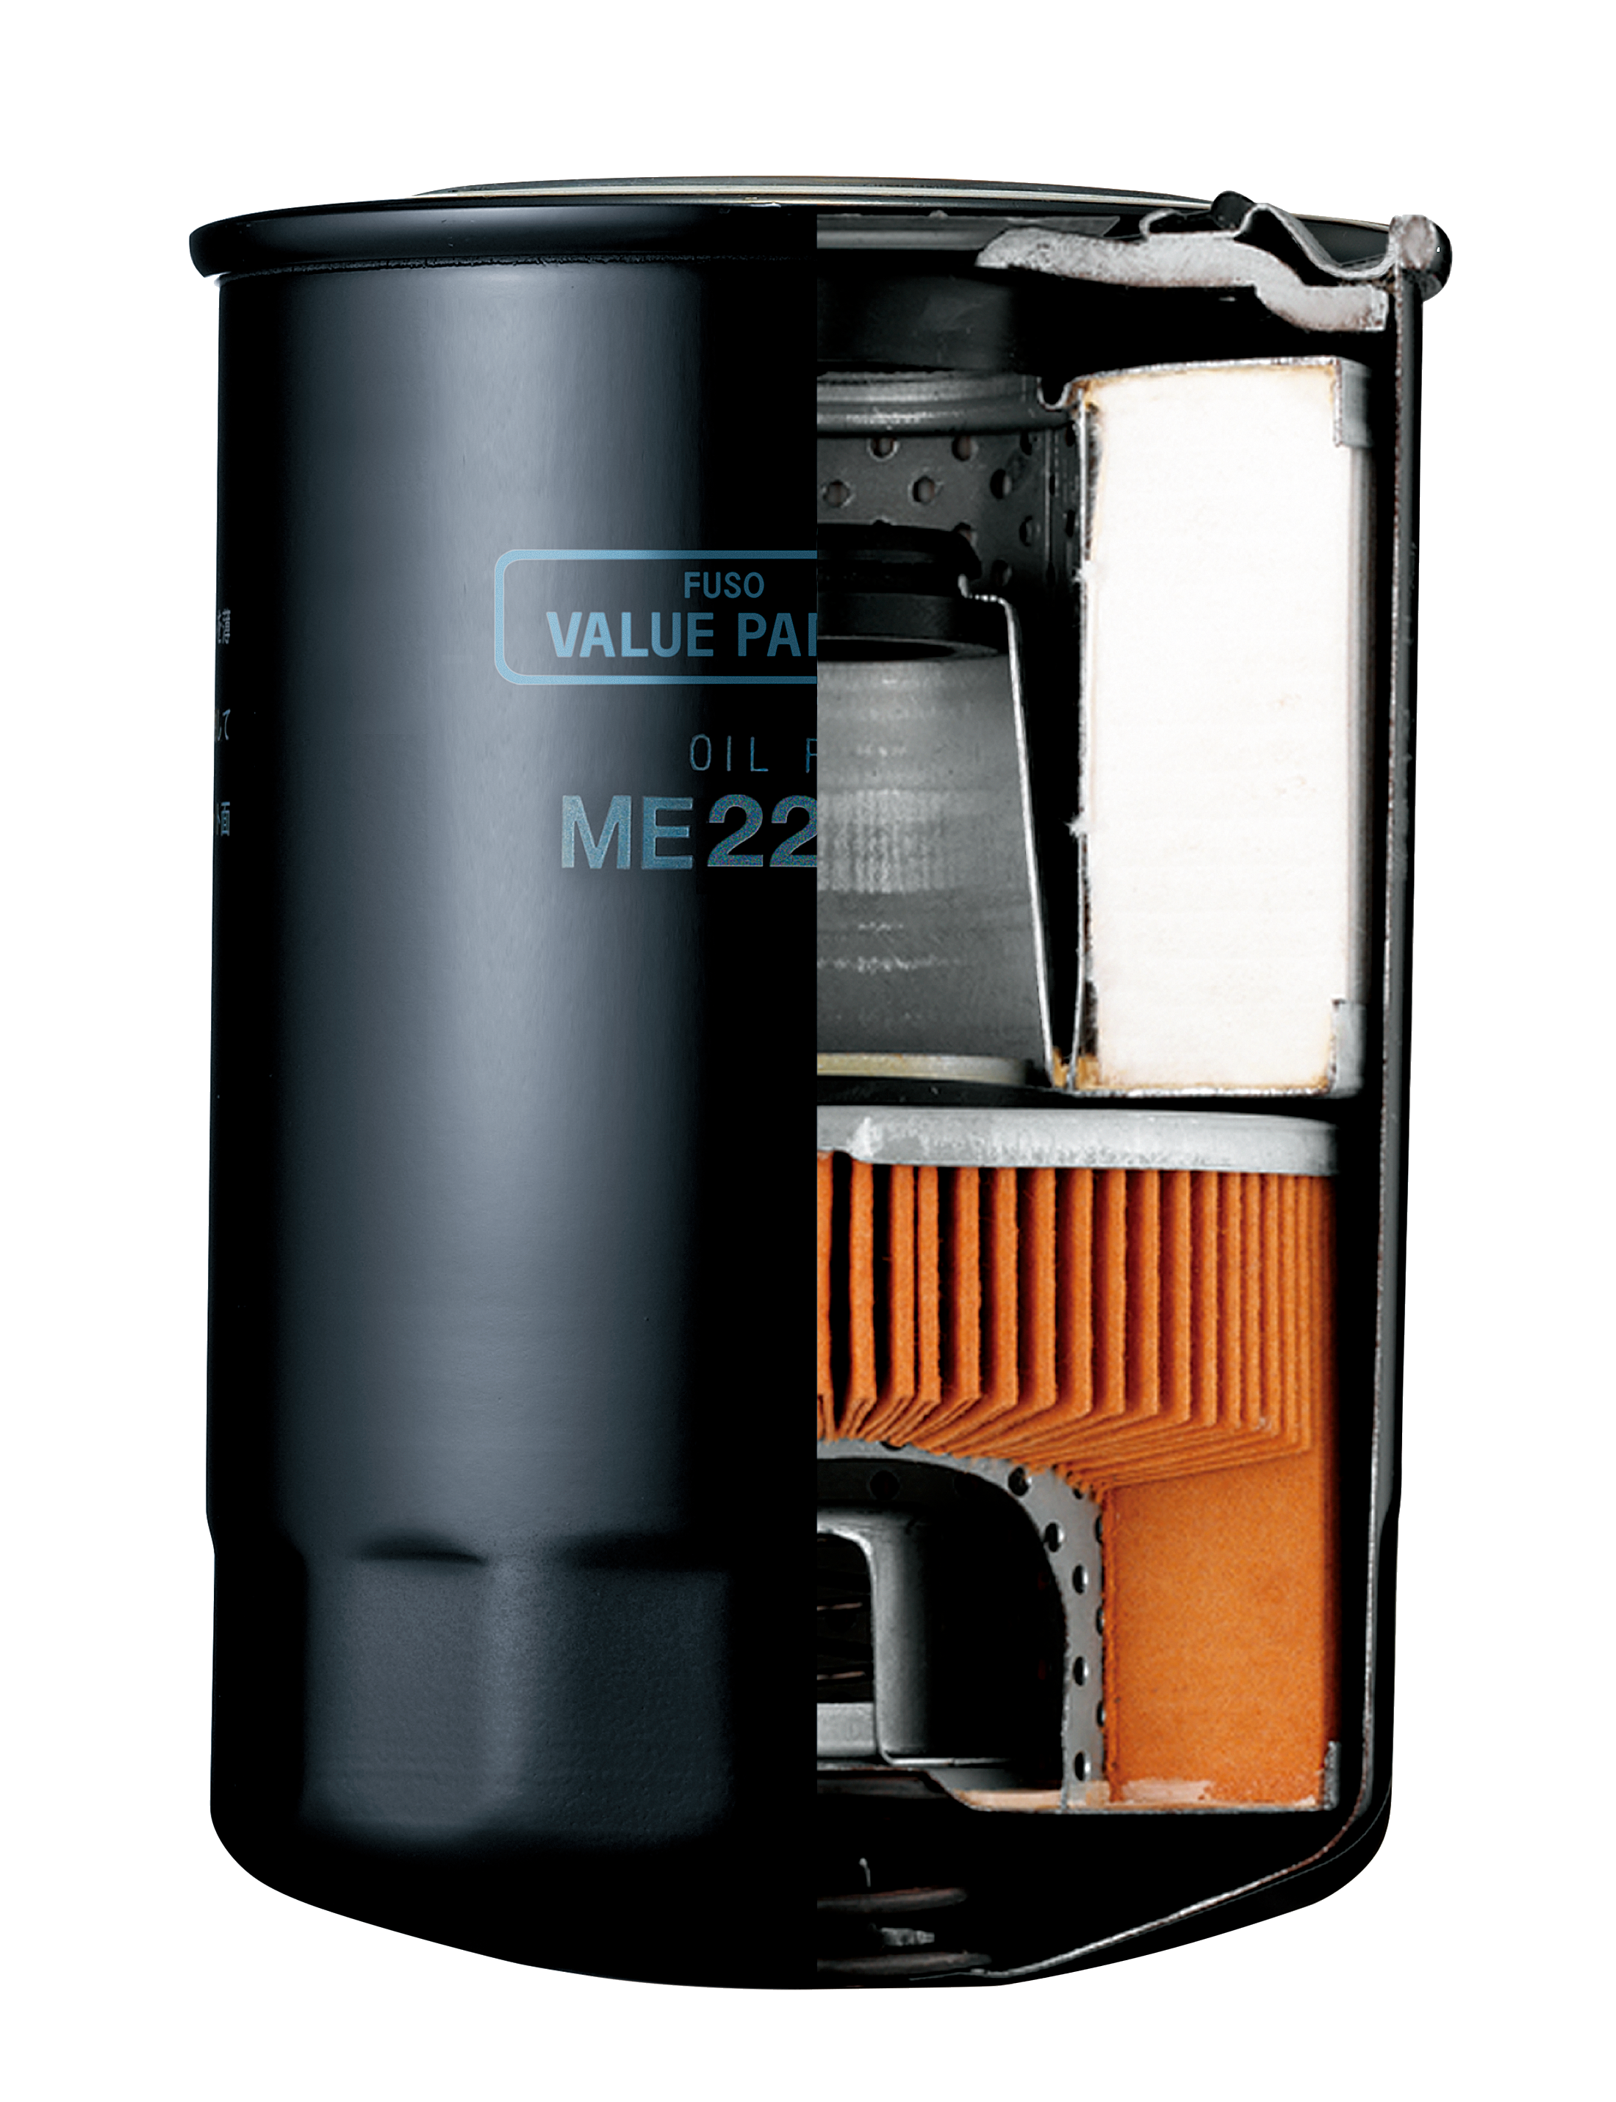
Filtro de óleo
Informações do produto
Retém as partículas de sujidade eficazmente, utilizando um papel de filtro espesso com uma grande área de superfície
Previne a deterioração do óleo para manter um funcionamento suave do motor
Peça de manutenção otimizada para os respetivos motores FUSO Canter
Aplicação no modelo
 |  | Canter TB |  |  |  |  | Canter TD
FUSO Peça original | FUSO Value Part | FE4 | FE5 | FE6 | FB5 | FB6 | FB7 | FB8 | FE7 | FE8
QME228898 | (QQY010012) QQY012180 |  | • | • | • |  | • | • | • | •
QME084641 | QQY010014 |  | • | •
QME014838 | QQY012191 | •
QME227821 | (QQY010015) QQY012302 |  | • | • |  | • | • | • | • | •
(antecessor)
2

Slide 6
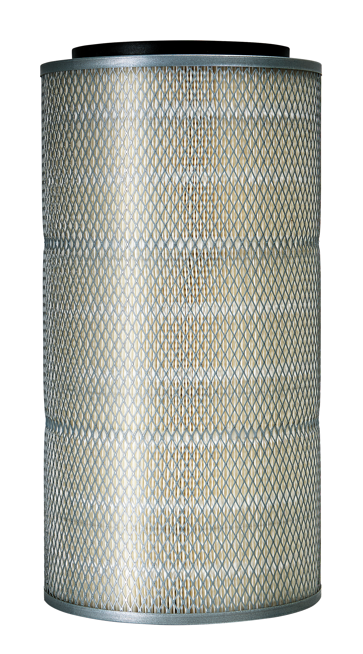
Filtro de ar
Informações do produto
Peça de manutenção otimizada para os respetivos motores FUSO Canter
Melhora a qualidade do ar e remove impurezas prejudiciais, utilizando um papel de grande superfície
Estanqueidade garantida e resistência às vibrações na caixa
Previne o desgaste dos êmbolos e a rápida deterioração do óleo
Aplicação no modelo
 |  | Canter TB |  |  |  |  | Canter TD
FUSO Peça original | FUSO Value Part | FE4 | FE5 | FE6 | FB5 | FB6 | FB7 | FB8 | FE7 | FE8
QME294400 | (QQY000004) QQY012292 |  | • | • | •
QMB120298 | QQY012156 | •
QME033717 | QME423398 | •
QME423319 QML126032 | (QQY000001) QQY012293 |  | • | • | • | • | • | • | • | •
(antecessor)
3

Slide 7
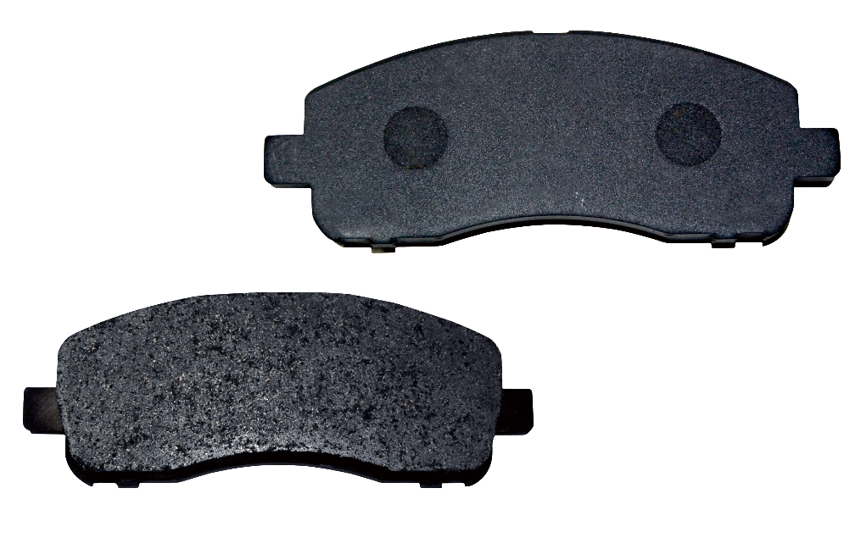
Guarnição do travão
Informações do produto
Testado de acordo com os padrões FUSO para garantir a fiabilidade e segurança do condutor, mesmo durante a travagem em declives
Excelente emparelhamento de fricção em combinação com Discos de travão genuínos da FUSO
Fornecido como kit completo com peças da mesma família para fácil instalação
A guarnição do travão cumpre a norma europeia ECE-R13
Aplicação no modelo
 |  |  | Canter TB |  |  |  | Canter TD |  |  |  | Canter TF
FUSO Peça original | FUSO Value Part | Detalhes | FE5 | FE6 | FB5 | FB6 | FB7 | FB8 | FE7 | FE8 | FEA | FEB | FEC
QMK449107 | QQY004000 | FR |  |  | • | • |  | • | • | •
QMK528946 | QQY002019 | FR/RR |  | • |  |  | • | • | • | •
QMK529567 | QQY004010 | RR |  |  |  |  | • | •
QML225279 | QQY002040 | FR/RR |  |  |  |  |  |  |  |  | • | • | •
4

Slide 8
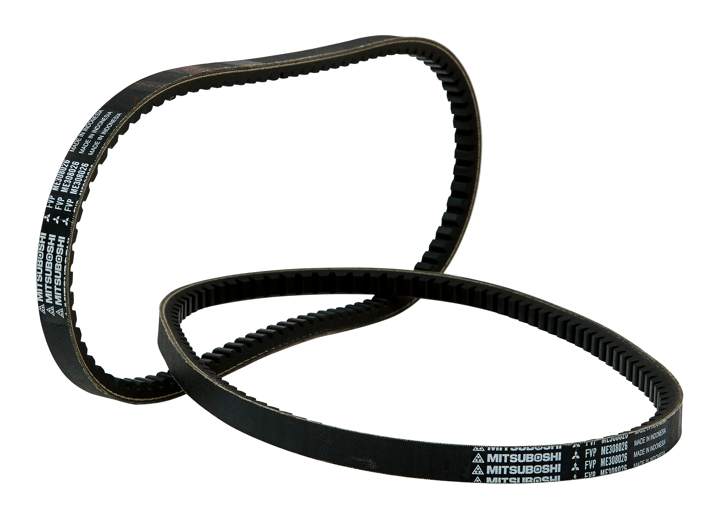
Correia trapezoidal
Informações do produto
Concebida para corresponder ao formato dos veículos FUSO Canter
Qualidade do produto rigorosamente verificada pelos engenheiros da FUSO
Desenvolvida para garantir uma alta fiabilidade e sem sobreaquecimento do motor
A sua superfície garante uma excelente aderência ao piso, mesmo sob condições extremas
Aplicação no modelo
 |  | Canter TB |  |  |  | Canter TD
FUSO Peça original | FUSO Value Part | FE4 | FE5 | FE6 | FB6 | FB7 | FB8 | FE7 | FE8
QMH014025 | QQY010018 | • | • | •
QMH014378 | QQY009008 | •
QMH014384 | QQY010027 |  | • | •
QMH014385 | QQY010016 | • | • | •
QME241670 | QQY010006 |  | • | •
QMH014050 | QQY010020 |  | • | • | • | • | • | • | •
QMH014093 | (QME229669) QQY012221 | • | • | •
QMH014592 | QQY010019 |  | • | • | • | • | • | • | •
QME241667 | QQY010022 |  | • | •
(antecessor)
5

Slide 9
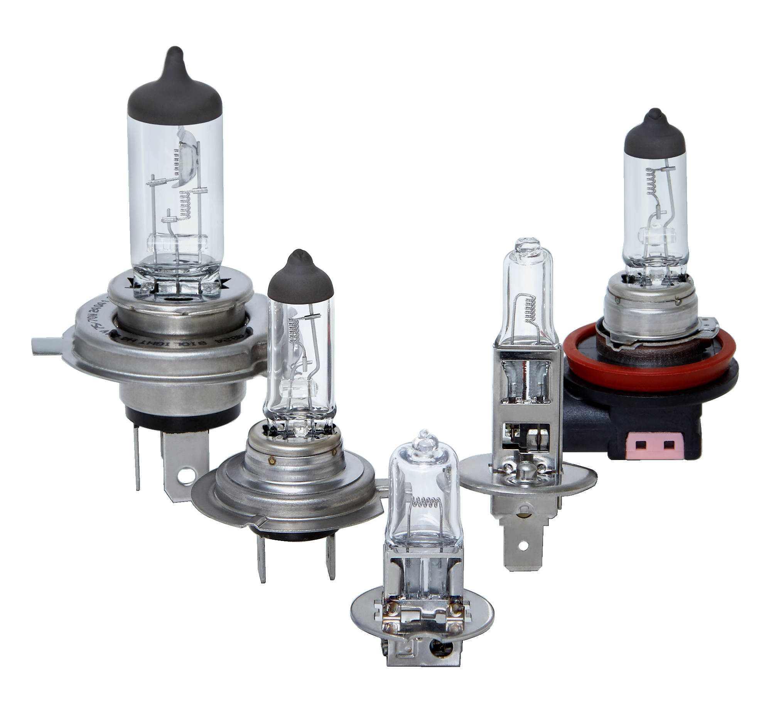
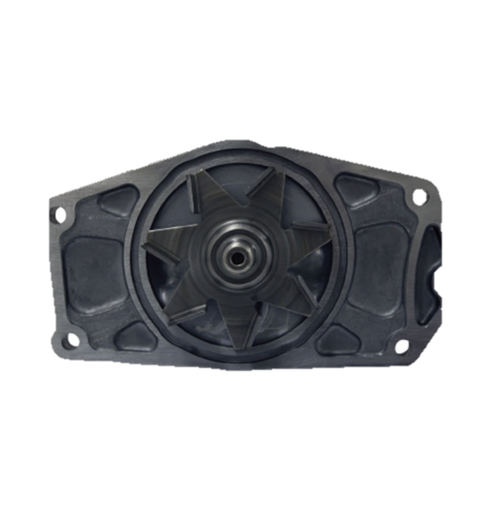
Lâmpada
incandescente
 |  |  | Canter TB |  |  | Canter TD
FUSO Peça original | FUSO Value Part | Detalhes | FE5 | FE6 | FB6 | FB7 | FB8 | FE7 | FE8
QMH056061 | QQY012032 | Farol, 24V, 75/70W, H4 | • | • |  |  |  | • | •
QMH056097 | QQY012031 | Farol, 24V, 70W, H3 | • | •
QMH056054 | QQY012038 | Farol, 24V, 70W, H1 | • | •
QMH056202 | QQY012045 | Chapa de matrícula, 24V, 12W |  |  |  | • |  | • | •
QMH056201 | QQY012043 | Luz indicadora de mudança de direção FR, 24V, 25W | • | •
QMH056215 | QQY012044 | Farol de condução em curva, 24V, 21W | • | •
QMH056210 | QQY012041 | Farol traseiro, 24V, 25/10W | • | •
QMH056217 | QQY012040 | Farol traseiro, 24V, 21/5W |  |  |  |  |  | • | •
Bomba de água
 |  | Canter TB |  |  | Canter TD
FUSO Peça original | FUSO Value Part | FE5 | FE6 | FB6 | FB7 | FB8 | FE7 | FE8
QME993928 | QQY010000 | • | • |  |  |  | • | •
QME995425 | QQY010001 | • | • |  |  |  | • | •
6

Slide 10
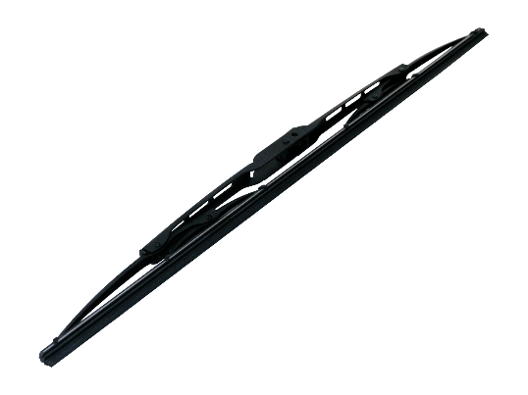
Escova do
limpa-vidros
Informações do produto
Nenhuma solução "universal" comparada com várias ofertas de mercado
Desenvolvida para corresponder com precisão ao formato e curvatura de todos os para-brisas dos veículos FUSO Canter:
500 mm – Cabina Standard
530 mm – Cabina Comfort
Aplicável ao Canter TB, TD & TF
Garante a máxima visibilidade graças ao menor ruído durante a utilização
Aplicação no modelo
 |  |  | Canter TB |  |  | Canter TD |  |  |  | Canter TF
FUSO Peça original | FUSO Value Part | Cabina Dimensão | FE5 | FE6 | FB6 | FB7 | FB8 | FE7 | FE8 | FEA | FEB | FEC | FGB
QMK580541 | (QML258033) QQY012013 | Standard/ 500mm | • |  |  | • |  | • |  | •
QMK580542 | (QML258034) QQY012012 | Comforto/ 530mm |  | • | • |  | • |  | • |  | • | • | •
(antecessor)
7

Slide 12
FUSO – Uma marca do grupo Daimler
Prestador: Daimler Truck AG, Mercedesstraße 120, 70372 Stuttgart, Germany
www.fuso-trucks.com

